Slide 1
Liceo José Victorino Lastarria Rancagua
“Formando Técnicos para el mañana”
Unidad Técnico-Pedagógica.
ELABORACIÓN DE MASAS Y PASTAS
CUARTO MEDIO B
OBJETIVO DEL APREDIZAJE N° 1: Elaborar masas y pastas para la obtención de productos de pastelería-repostería básicos, de acuerdo a lo establecido
en la formulación de recetas.
OBJETIVO DE LA CLASE: comprender el funcionamiento y características de la levadura.
Semana del 25 al 29 de Mayo

Slide 2
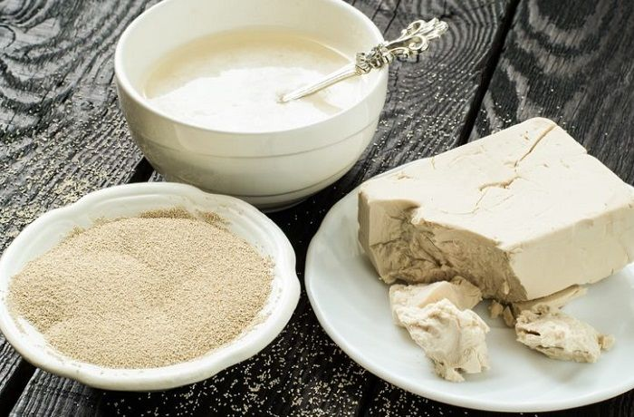
La fermentación.
La levadura es un conjunto de hongos llamados saccharomyces, capaces de transformar los azucares en alcohol etílico y anhídrido carbónico; son responsables de la fermentación del pan, del vino y la cerveza.

Slide 3
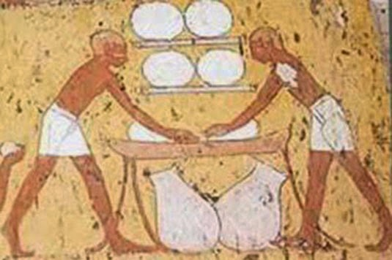
La fermentación.
La leyenda atribuye a una esclava egipcia, que se olvido de la masa destinada a elaborar unas galletas, en ella se depositaron espontáneamente unas levaduras que la inflaron, la mujer que no tenia tiempo para volver a prepararla, la cocino tal como estaba. A su amo le gusto tanto la nueva forma de cocinar el pan, es precisamente en Egipto donde nació el arte de la panadería y la pastelería.

Slide 4
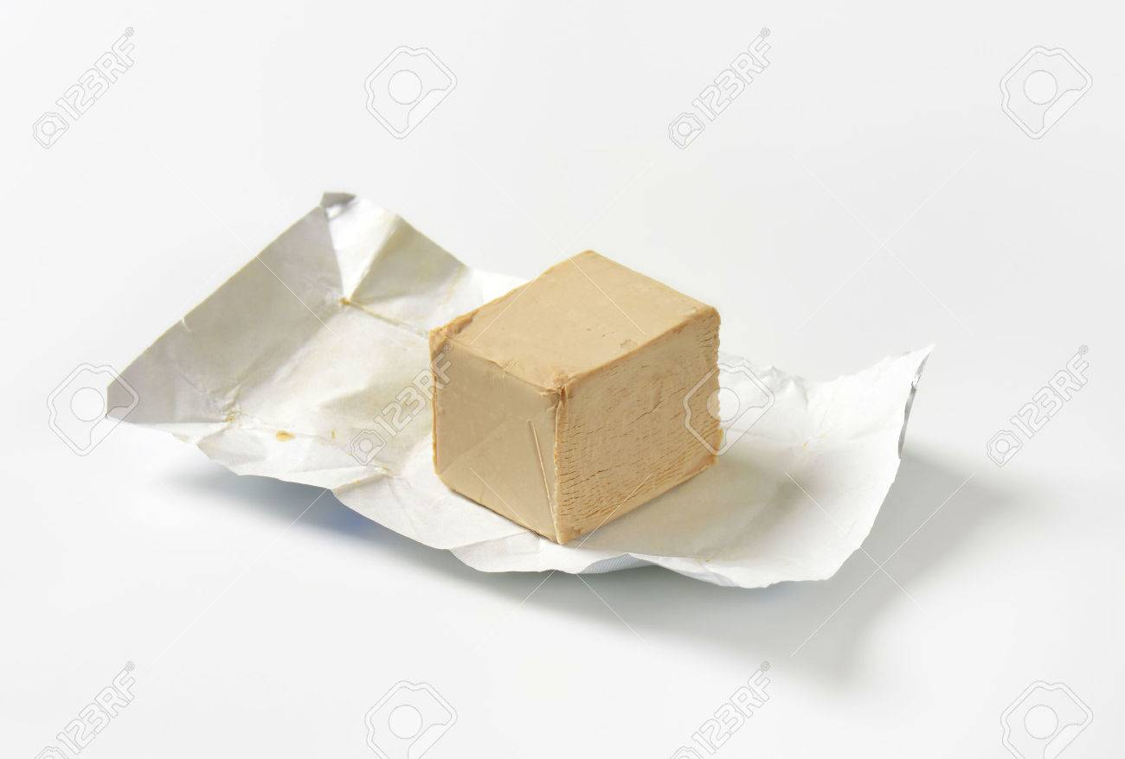
La levadura.
Existen tres tipos de levaduras: levadura comprimida, levadura química y levadura madre.
La levadura comprimida es la que se encuentra en panes de distintos tamaño, se obtiene de la cerveza denominada; saccharomyces cerevisia, la cual se conserva entre 1° a 4° c. cubierta evitando el contacto con el oxigeno y la resequedad, pues esto podría alterar su funcionamiento. Es la mas rápida para la fermentación del pan transformando los azucares en anhídrido carbónico mediante un proceso enzimático.

Slide 5
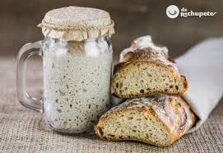
Levadura madre.
Hasta antes del descubrimiento de la levadura comprimida, el pan se elaboraba exclusivamente con masa que sobraba del día anterior y que alguno llaman creciente, compuesta solo de harina y agua, pero en otros caso siendo un trozo sobrante del día anterior, podría contener sal y otros condimentos.
Nace espontáneamente de una masa compuesta de harina y agua, pero si es necesario se le puede añadir un ingrediente para activar el proceso de fermentación. Se deja madurar un tiempo mas o menos largo en el cual los microorganismos presentes en la harina, el agua y el aire, se reproducen y desencadenan el proceso de fermentación.
En la levadura madre se produce el proceso de fermentación láctica y alcohólica.

Slide 6
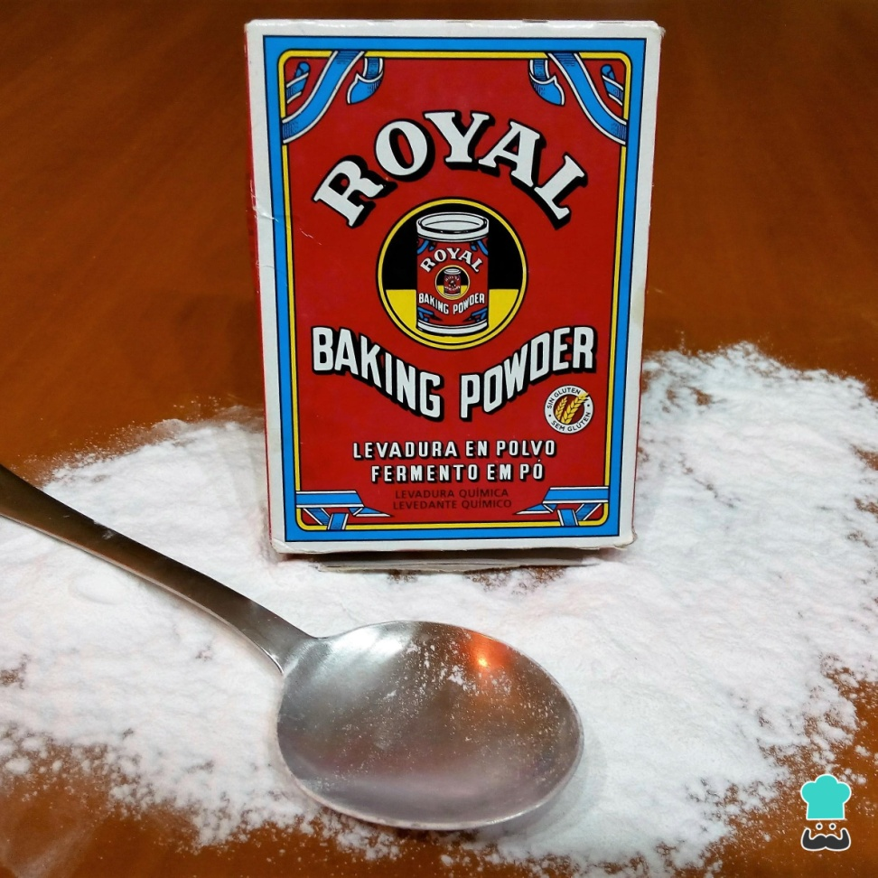
Levadura química.
En la elaboración de algunos productos de panadería tales como galletas o tortas se utilizan agentes de fermentación química.
Son sustancias que producen químicamente anhídrido carbónico en contacto con el agua o en fase de cocción.
Los mas utilizados son el bicarbonato de amonio y el bicarbonato de sodio.
El bicarbonato de amonio reacciona al calor formando anhídrido carbónico y amoniaco.
El bicarbonato de sodio genera anhídrido carbónico al tener contacto con el agua y se activa mas rápido si se produce en presencia de agentes acidificadores.

Slide 7
FIN.
SI LLEGASTE AL FINAL DE ESTA GUÍA COMPARTIRE CONTIGO LA SIGUIENTE FRASE:
“HAY UN DÍA EN LA VIDA EN QUE EL SOÑADOR Y EL SUEÑO SE ENCUENTRAN, ESE DÍA ES HOY”
QUE TENGAN UNA BUENA SEMANA.

